Slide 1
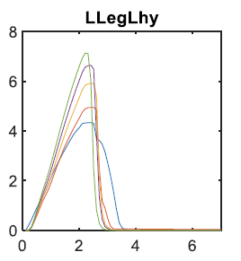
2 KN
2.1 KN
2.2 KN
2.3 KN
2.4 KN
θ (deg)
Time (s)

Slide 2
θ (deg)
Time (s)

Slide 3
2 KN
2.1 KN
2.2 KN
2.3 KN
2.4 KN

